Slide 1
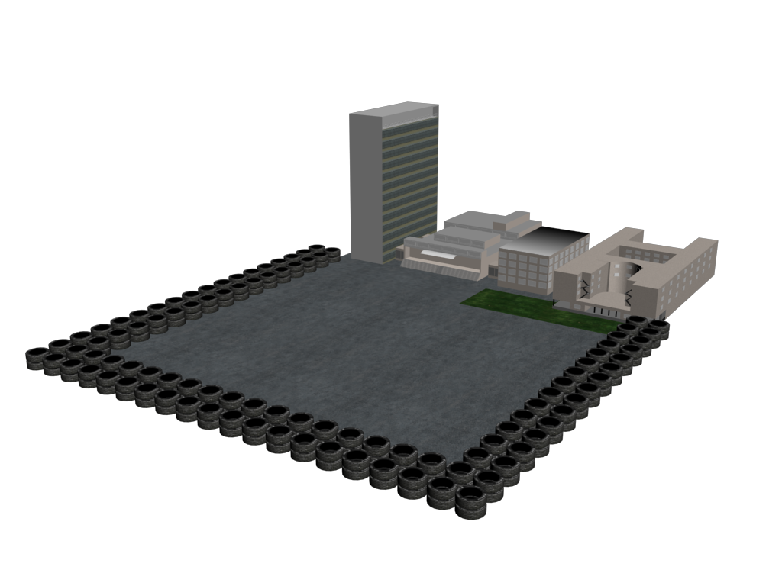
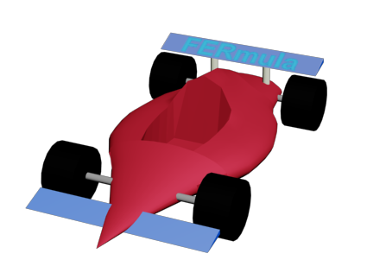
FERmula 1.0
Tehnološka demonstracija proširene stvarnosti

Slide 2
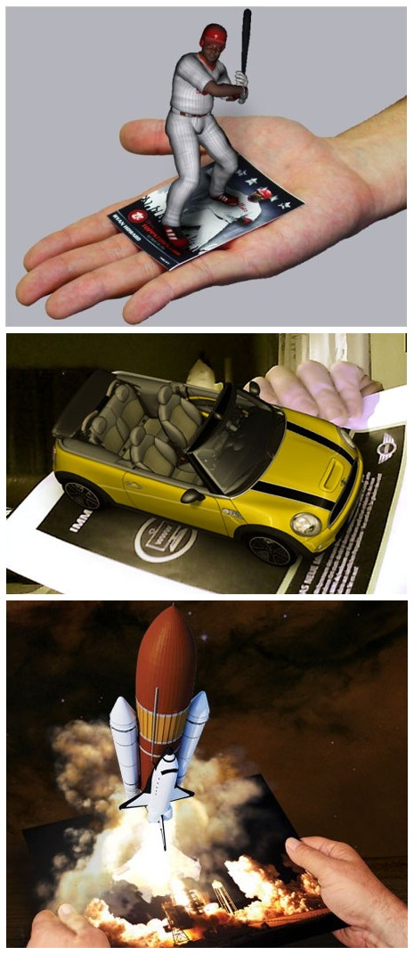
Proširena stvarnost
Eng. Augmented Reality

